Slide 1


RECUERDA PONER A GRABAR LA CLASE

Slide 2

Clase 2. Programación Backend
Principios básicos de Javascript

Slide 3


Comprender las estructuras y conceptos fundamentales al programar utilizando Javascript
Conocer las ventajas y el uso de los nuevos elementos de lenguaje aportados por ES6
OBJETIVOS DE LA CLASE

Slide 4

CRONOGRAMA DEL CURSO
Clase 1
Clase 2
Clase 3
Principios de programación Backend
Principios básicos de Javascript
Programación sincrónica y asincrónica

Slide 5
REPASANDO...

Slide 6

Tipos de datos en Javascript

Slide 7
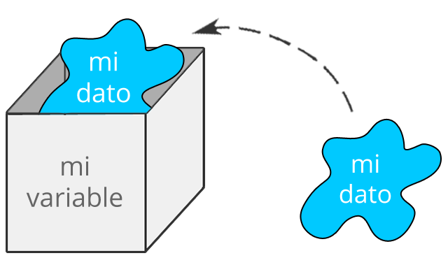
Variables y tipos de datos
Variable: es un espacio reservado para almacenar un dato que puede ser usado o modificado tantas veces como se desee.
Tipo de dato: es el atributo que especifica la clase de dato que almacena la variable.

Slide 8
Tipos de datos
Tipo Primitivos: Incluyen a las cadenas de texto (String), variables booleanas cuyo valor puede ser true o false (Boolean) y números (Number). Además hay dos tipos primitivos especiales que son Null y Undefined. La copia es por valor.
Tipo Objeto: Incluyen a los objetos (Object), a los arrays (Array) y funciones. La copia es por referencia.

Slide 9
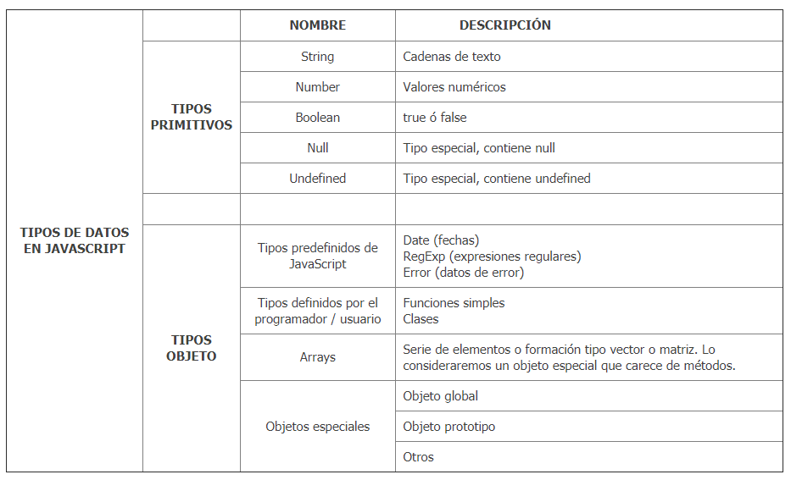

Slide 10
Javascript y ES6

Slide 11
EcmaScript 6
ES6 o EcmaScript 2015, fue una enorme revisión que surgió en el año 2015 y trajo -dentro de varias polémicas- enormes avances en el mundo de la programación JavaScript.
Entre sus mayores innovaciones se encuentra la declaración de variables con let y const, la introducción de clases al lenguaje, y los template strings.

Slide 12

Variables en Javascript

Slide 13
Recordemos...
Una variable es un contenedor dinámico que nos permite almacenar valores.
Los valores pueden ser diversos tipos de datos, según la variable.
Tal como lo indica su nombre, el valor de la variable puede cambiar, permitiéndonos crear programas que funcionen independientemente del valor de la variable.

Slide 14
Distintas maneras de crear variables en Javascript

Slide 15
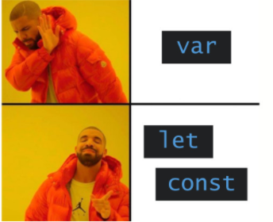
Let y const
let y const son dos formas de declarar variables en JavaScript introducidas en ES6 que limitan el ámbito de la variable al bloque en que fue declarada (antes de ES6 esto no era así).
Es posible que se encuentren con ejemplos y código en internet utilizando la palabra reservada “var” para crear variables. Esta es la manera en que se hacía antes de ES6, y no se recomienda su uso!

Slide 16
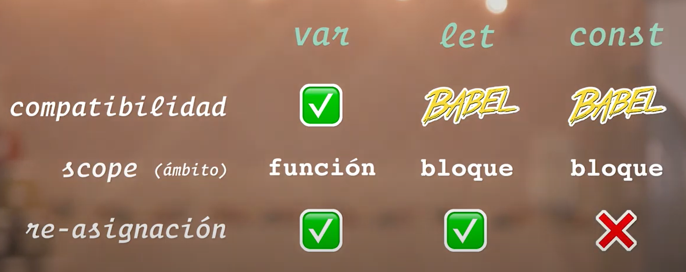
Diferencias

Slide 17
Funciones en Javascript

Slide 18
Declaración

Slide 19
Declaración de una función
function nombre([param[,param[, ...param]]]) {
instrucciones
}
nombre: Es el nombre de la función. Se puede omitir, en ese caso la función se conoce como función anónima.
param: Es el nombre de un argumento que se pasará a la función. Una función puede tener hasta 255 argumentos.
instrucciones: Son las instrucciones que forman el cuerpo de la función

Slide 20
Funciones Anónimas
function([param[,param[, ...param]]]) {
instrucciones
}
Cuando una función se define sin un nombre, se conoce como una función anónima
La función se almacena en la memoria, pero el tiempo de ejecución no crea automáticamente una referencia a la misma
Hay varios escenarios donde las funciones anónimas son muy convenientes.

Slide 21
Usos de una función anónima
Asignando una función anónima a una variable
var foo = function( ){ /*...*/ };
Devolviendo una función anónima desde otra función
function foo( ) { return function( ){ /*...*/ } };
Invocando inmediatamente una función anónima
(function( ){ var foo = ''; })( )

Slide 22
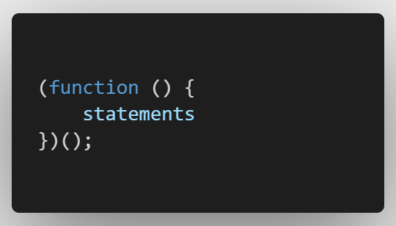
Funciones IIFE
Las expresiones de función ejecutadas inmediatamente (“IIFE”: Immediately Invoked Function Expressions), son funciones que se ejecutan tan pronto como se definen.
Se componen por dos partes
función anónima con alcance léxico encerrado por el Operador de Agrupación ()
expresión de función cuya ejecución es inmediata ()

Slide 23
Scope

Slide 24
Scope
Indica el ámbito o alcance actual de ejecución.
En él los valores y las expresiones son "visibles" o pueden ser referenciados.
Una función sirve como un cierre en JavaScript y, por lo tanto, crea un ámbito
Los Scope también se pueden superponer en una jerarquía, de modo que los Scope secundarios tengan acceso a los ámbitos primarios, pero no al revés.

Slide 25
Ejemplo Scope no válido
function exampleFunction() {
// x solo se puede utilizar en exampleFunction
const x = 'declarada en el scope local'
console.log(x)
}
console.log(x) // ReferenceError: x is not defined
Si la variable está definida exclusivamente dentro de la función, no será accesible desde fuera de la misma o desde otras funciones.

Slide 26
Ejemplo Scope válido
const x = 'declarada en el scope global'
function exampleFunction() {
console.log(x) // x existe acá adentro
}
exampleFunction() // esto no lanza error
console.log(x) // x existe acá afuera también
El siguiente código es válido debido a que la variable se declara fuera de la función, lo que la hace global.

Slide 27
Closure

Slide 28
Closure
Una clausura o closure es una función que guarda referencias del estado adyacente (ámbito léxico).
En otras palabras, una clausura permite acceder al ámbito de una función exterior desde una función interior.
En JavaScript, las clausuras se crean cada vez que una función es creada.

Slide 29
Ejemplo Closure
Un closure es un tipo especial de objeto que combina dos cosas: una función, y el entorno en que se creó la misma.
function crearGritarNombre(nombre) {
const signosDeExclamacion = '!!!'
return function () {
console.log(`${nombre}${signosDeExclamacion}`)
}
}
const gritarCH = crearGritarNombre('coderhouse')
gritarCH() // muestra por pantalla: coderhouse!!!
El entorno está formado por las variables locales que estaban dentro del alcance en el momento que se creó el closure. En este caso, gritarCH es un closure que incorpora la función anónima, junto con el parámetro nombre y el string "!!!", que existían cuando se creó.

Slide 30
Template String

Slide 31
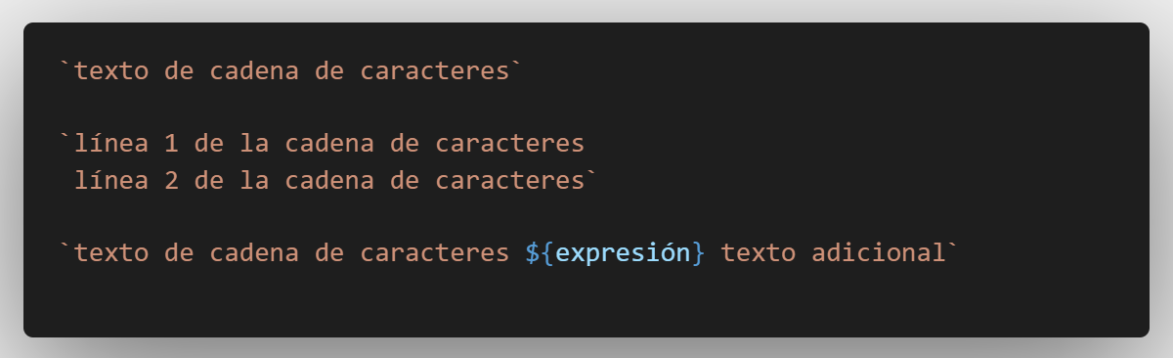
Template String
Las plantillas de texto (o Template Strings) son cadenas literales de texto incrustadas en el código fuente que permiten su interpolación mediante expresiones.

Slide 32
Características
Los template string utilizan las comillas invertidas ` (grave accent o backtick) para delimitar las cadenas, en lugar de las comillas sencillas o dobles.
Si se utiliza ${ } dentro de su expresión se habilita la interpolación, sustituyendo el fragmento por el valor al que apunta. Pueden ejecutar código en su interior.
Soportan texto multilínea, manteniendo el formato introducido, incluyéndose los saltos de línea y las tabulaciones.

Slide 33

Funciones y Closures
Tiempo aproximado: 10 minutos

Slide 34
Funciones y Closures
Definir la función mostrarLista que reciba una lista de datos y muestre su contenido, si no está vacía, o de lo contrario muestre el mensaje: “lista vacía”. Luego, invocarla con datos de prueba para verificar que funciona bien en ambos casos.
Definir una función anónima que haga lo mismo que la del punto 1, e invocarla inmediatamente, pasando una lista con 3 números como argumento.
Definir la función crearMultiplicador que reciba un número y devuelva una función anónima que reciba segundo número y dé como resultado el producto de ambos. Luego, a partir de la función definida, crear dos funciones duplicar y triplicar, y probarlas con diferentes valores.

Slide 35

☕
BREAK
¡5/10 MINUTOS Y VOLVEMOS!

Slide 36
Clases

Slide 37
Declaración de clases
class Cliente {
constructor (nombre, fecha, direccion) {
this.nombre = nombre;
this.fechaNacimiento = fecha;
this.direccion = direccion;
}
}

Slide 38
Características
El contenido de una clase es la parte que se encuentra entre las llaves { }. En ella se declaran los atributos y los métodos, tanto de instancia como de clase.
Poseen un método constructor donde se declaran los atributos usando la palabra reservada this.
Un constructor puede usar la palabra reservada super para llamar al constructor de una superclase.
Las clases son sólo azucar sintáctica, es decir, no son una nueva funcionalidad, solo una nueva manera de escribir lo que antes ya se podía pero de otra manera menos convencional.

Slide 39
Ejemplo: Clase Persona
class Persona {
constructor(nombre, edad) {
this.nombre = nombre
this.edad = apellido
}
static saludoCorto = 'hola'
saludoCompleto() {
console.log(`buenaaass, soy `${this.nombre}`)
}
saludoEstatico() {
console.log(Persona.saludoCorto)
}
}

Slide 40
Operador new

Slide 41
Funcionamiento
El operador new permite crear una instancia de un tipo de objeto definido por el usuario. Se utiliza sobre una clase.
Realiza básicamente 3 tareas en la construcción
Crea un objeto vacío
Ejecuta el constructor de la clase en el contexto del objeto creado
Retorna el objeto

Slide 42
Ejemplo Operador new con class
const p = new Persona('pepe', 5)
console.log(p)
// muestra por pantalla:
// Persona { nombre: 'pepe', edad: 5 }

Slide 43
Clases
Tiempo aproximado: 15 minutos

Slide 44
Clases
En este ejercicio construiremos una herramienta que permita que diferentes personas puedan llevar cuentas individuales sobre algo que deseen contabilizar, al mismo tiempo que nos brinde una contabilidad general del total contado. Para ello:
Definir la clase Contador.
Cada instancia de contador debe ser identificada con el nombre de la persona responsable de ese conteo.
Cada instancia inicia su cuenta individual en cero.
La clase en sí misma posee un valor estático con el que lleva la cuenta de todo lo contado por sus instancias, el cual también inicia en cero.

Slide 45
Clases
4) Definir un método obtenerResponsable que devuelva el nombre del responsable de la instancia.
5) Definir un método obtenerCuentaIndividual que devuelva la cantidad contada por la instancia.
6) Definir un método obtenerCuentaGlobal que devuelva la cantidad contada por todos los contadores creados hasta el momento.
7) Definir el método contar que incremente en uno tanto la cuenta individual como la cuenta general

Slide 46

1
Clases

Slide 47
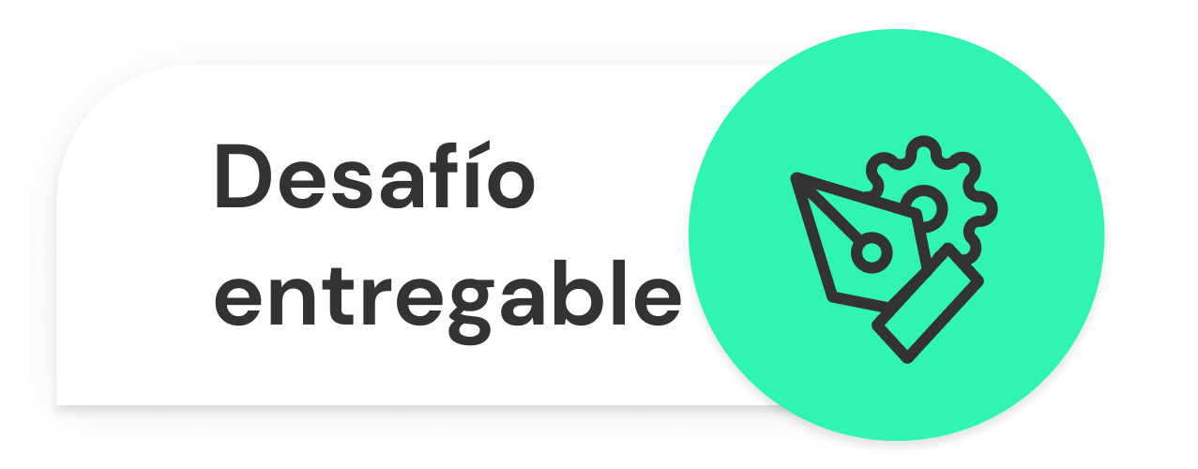
CLASES
Formato: Un documento de texto con nombre de archivo “ApellidoNombre” con que cumpla la siguiente consigna.
>> Consigna: 1) Declarar una clase Usuario 2) Hacer que Usuario cuente con los siguientes atributos: nombre: String apellido: String libros: Object[] mascotas: String[] Los valores de los atributos se deberán cargar a través del constructor, al momento de crear las instancias.
1

Slide 48
CLASES
Formato: Un documento de texto con nombre de archivo “ApellidoNombre” con que cumpla la siguiente consigna.
3) Hacer que Usuario cuente con los siguientes métodos: getFullName(): String. Retorna el completo del usuario. Utilizar template strings. addMascota(String): void. Recibe un nombre de mascota y lo agrega al array de mascotas. countMascotas(): Number. Retorna la cantidad de mascotas que tiene el usuario. addBook(String, String): void. Recibe un string 'nombre' y un string 'autor' y debe agregar un objeto: { nombre: String, autor: String } al array de libros. getBookNames(): String[]. Retorna un array con sólo los nombres del array de libros del usuario. 4) Crear un objeto llamado usuario con valores arbitrarios e invocar todos sus métodos.
1

Slide 49
CLASES
>> Ejemplos: countMascotas: Suponiendo que el usuario tiene estas mascotas: ['perro', 'gato'] usuario.countMascotas() debería devolver 2. getBooks: Suponiendo que el usuario tiene estos libros: [{nombre: 'El señor de las moscas',autor: 'William Golding'}, {nombre: 'Fundacion', autor: 'Isaac Asimov'}] usuario.getBooks() debería devolver ['El señor de las moscas', 'Fundacion']. getFullName: Suponiendo que el usuario tiene: nombre: 'Elon' y apellido: 'Musk' usuario.getFullName() deberia devolver 'Elon Musk'

Slide 50

¿PREGUNTAS?

Slide 51
PARA LA PRÓXIMA CLASE
Descargar VSCode
(o editor de código de tu preferencia)
Instalar la última versión de NodeJS
(en este momento es la versión 16.x.x)

Slide 52
¡MUCHAS GRACIAS!
Resumen de lo visto en clase hoy:
Conceptos de programación en Javascript
Novedades de ES6

Slide 53

OPINA Y VALORA ESTA CLASE

Slide 54
#DEMOCRATIZANDOLAEDUCACIÓN

